Slide 2
Cumley s.r.o.
Fiktivní firma založena roku 2021.
Od samého začátku se specializujeme na výrobu a prodej sladkostí nejvyšší kvality.
Naše sídlo se nachází v Ledči nad Sázavou, Husovo náměstí 1.

Slide 3
Naše reklama

Slide 4
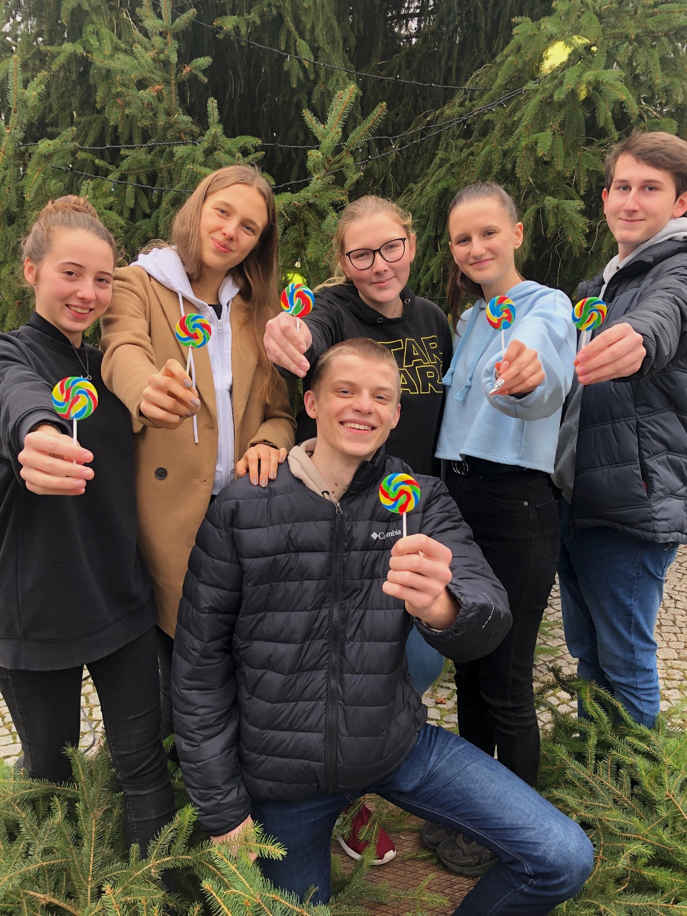
O nás
Ředitelkou naší firmy je Anežka Casková.
Asistentkou je Míša Šimůnková.
Manager marketingu má na starost Anička Vavřičková.
Finanční oddělení zastupuje Ája Zítková.
Mzdové oddělení spravuje Kubík Veselý.
Personální oddělení je pod vedením Honzy Jiráka.
Cukrovinky pro nás byla jasná volba, protože všichni milujeme sladkosti a vrací nás zpět do dětství.

Slide 5
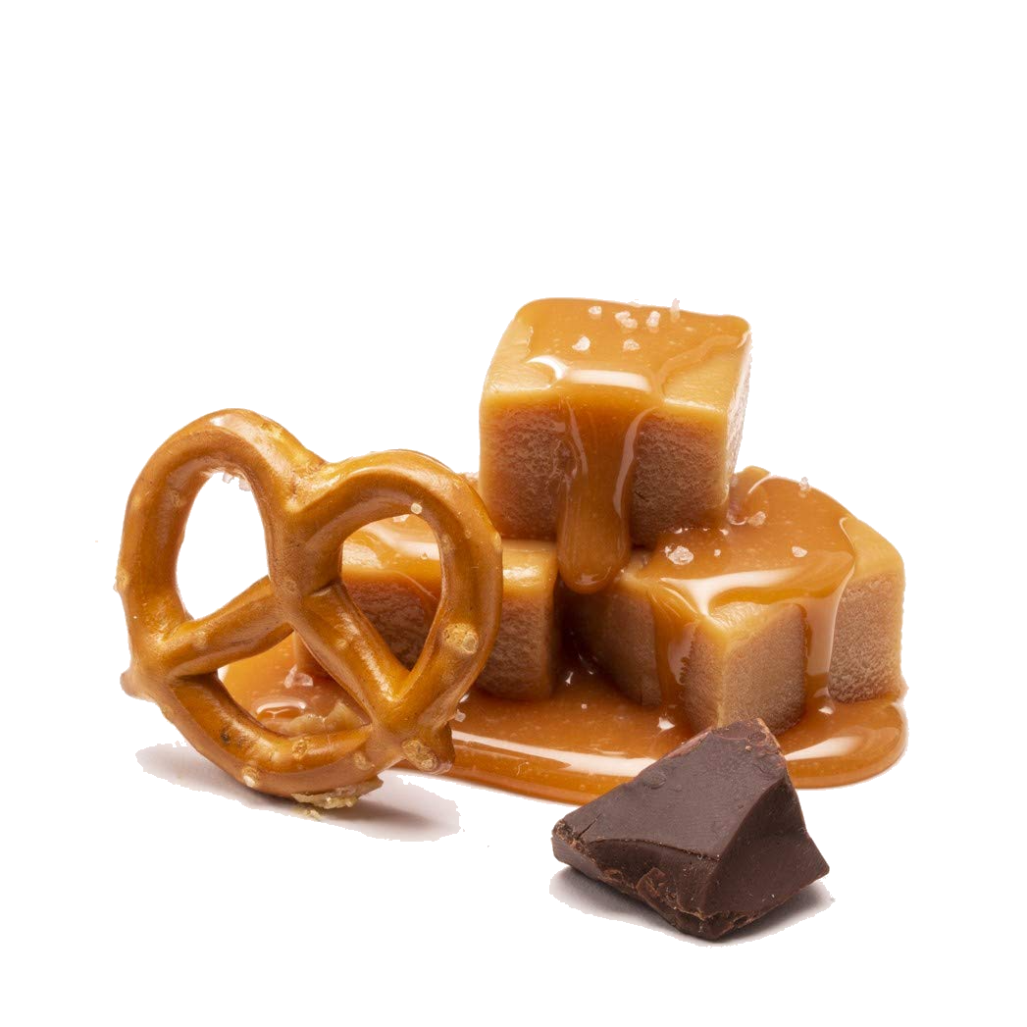
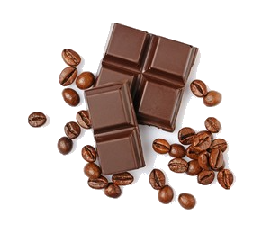
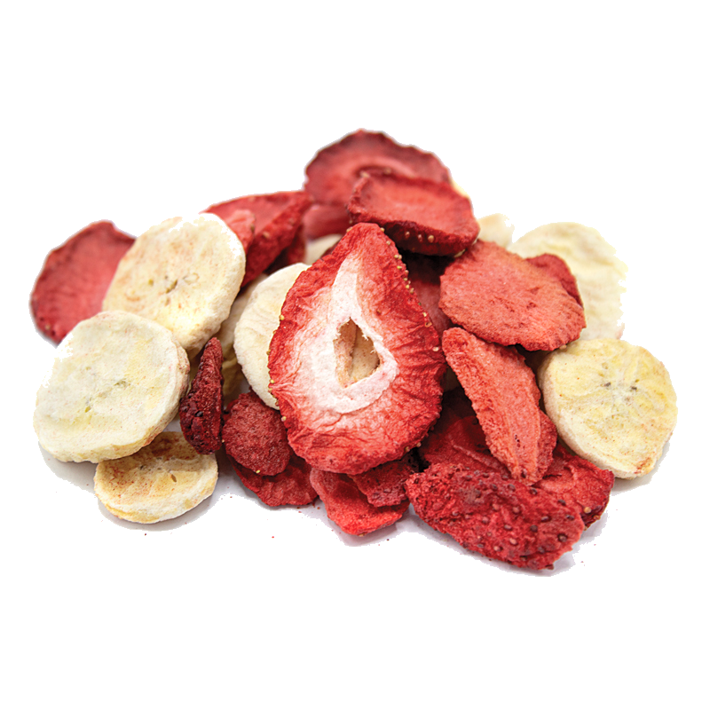
Nabídka naší firmy
Speciální druhy čokolád: cookie/medová/karamelová/kávová
Ovocné čokolády: malinová/švestková/jahodová
Lyofilizované ovoce: malina/švestka/jahoda/banán
Preclíky ve slaném karamelu
18+ nabídka: Alkoholové sladkosti s vaší oblíbenou příchutí
Lízátka: jahodová/malinová/jablečná/extra kyselá

Slide 6
Cíle
Účast na veletrhu FF
DOD na gymnáziu v Ledči nad Sázavou
Úspěšně prodávat naše sladkosti a mít spokojené zákazníky!

Slide 7
Cumley, pro vaše chuťové zážitky!

